Slide 1
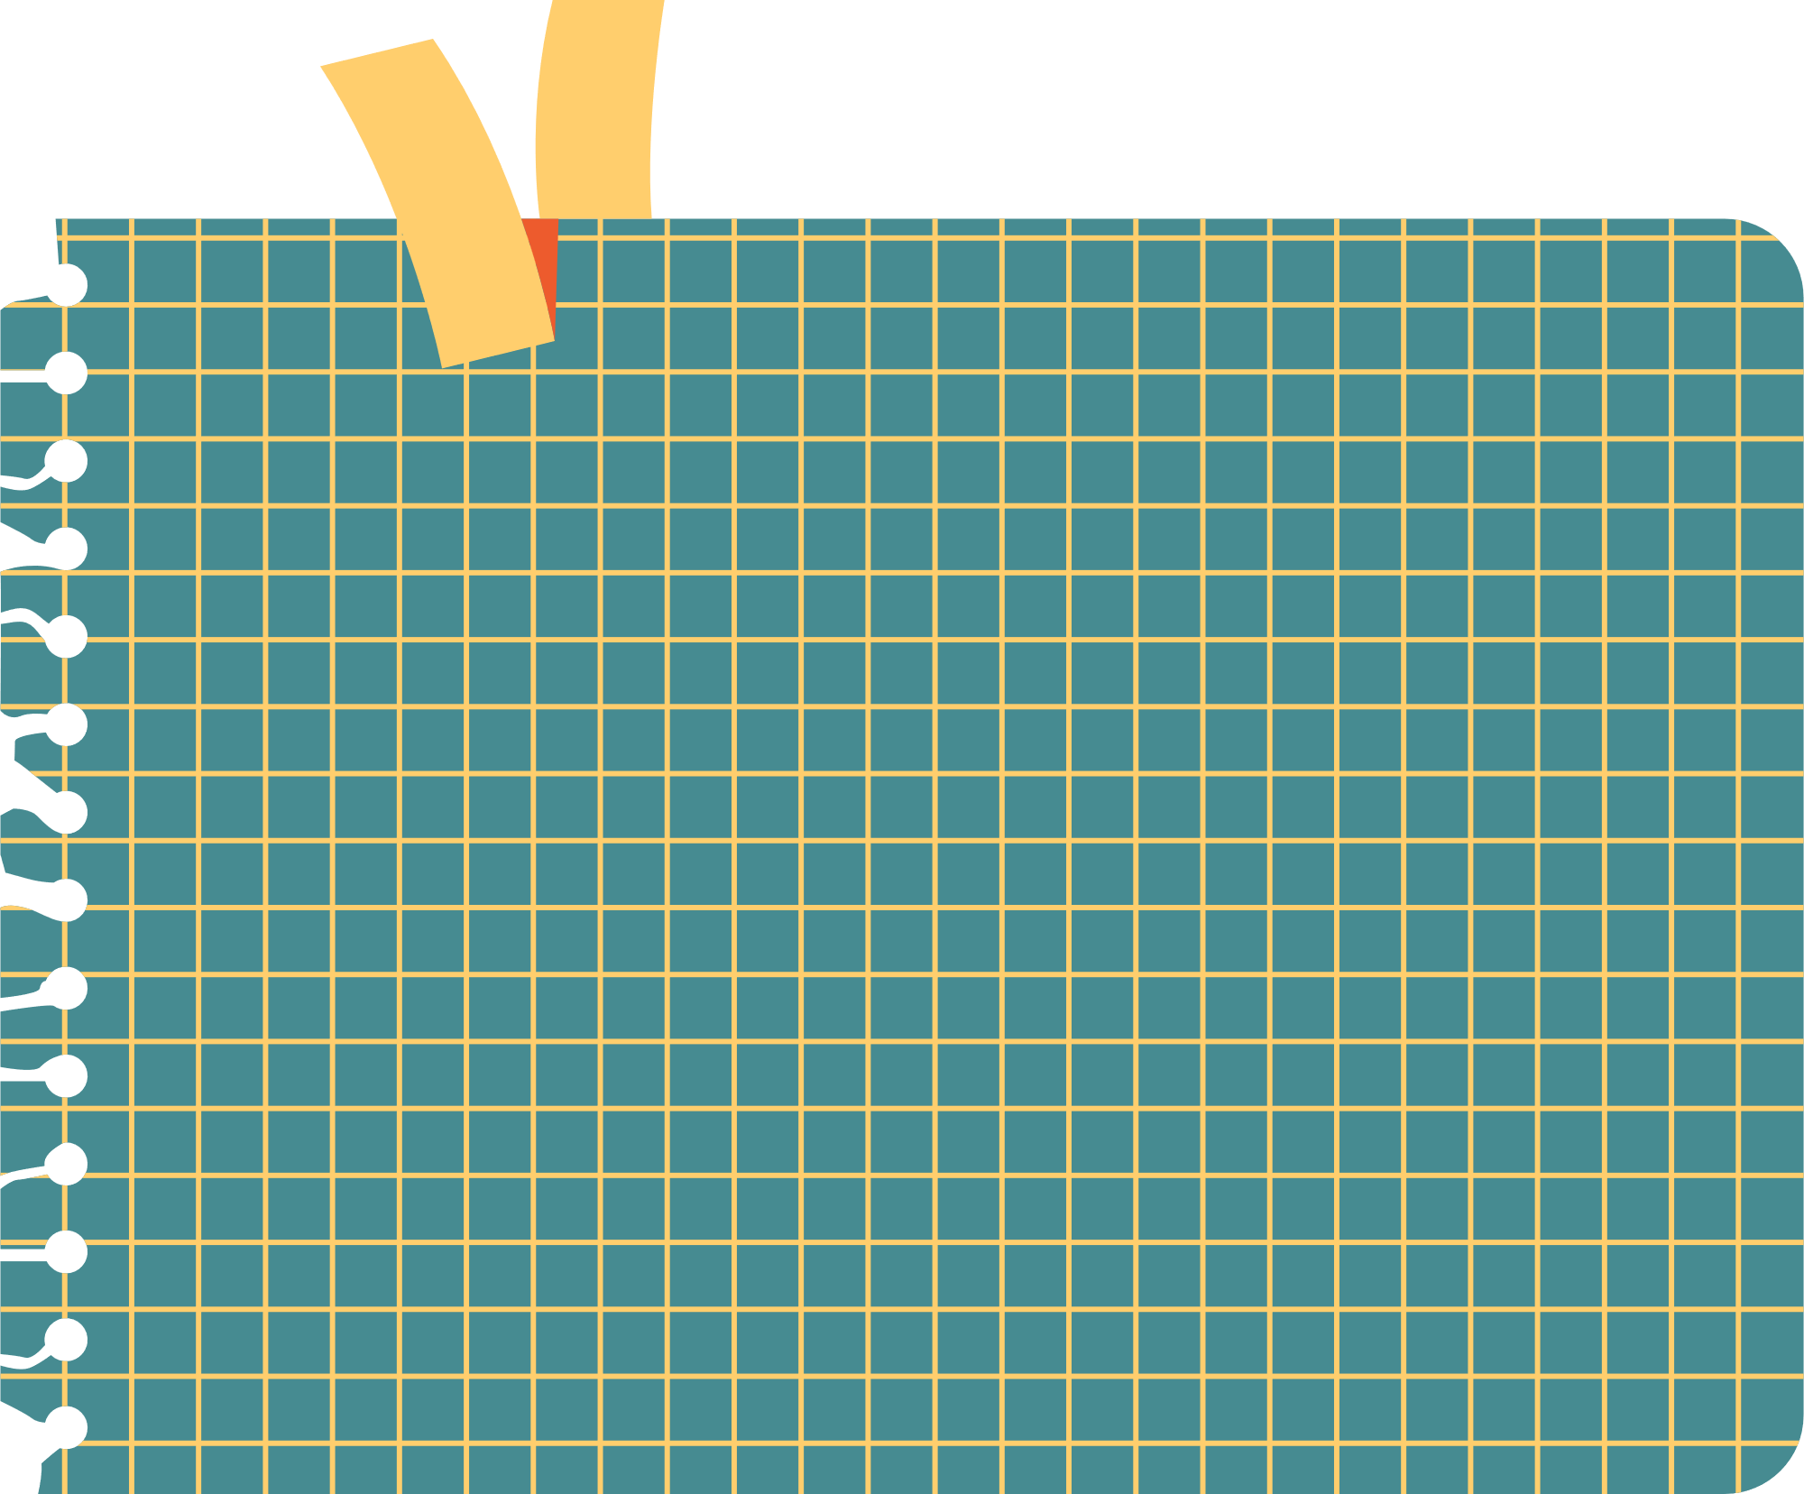
BÀI TẬP
CUỐI CHƯƠNG IV

Slide 2
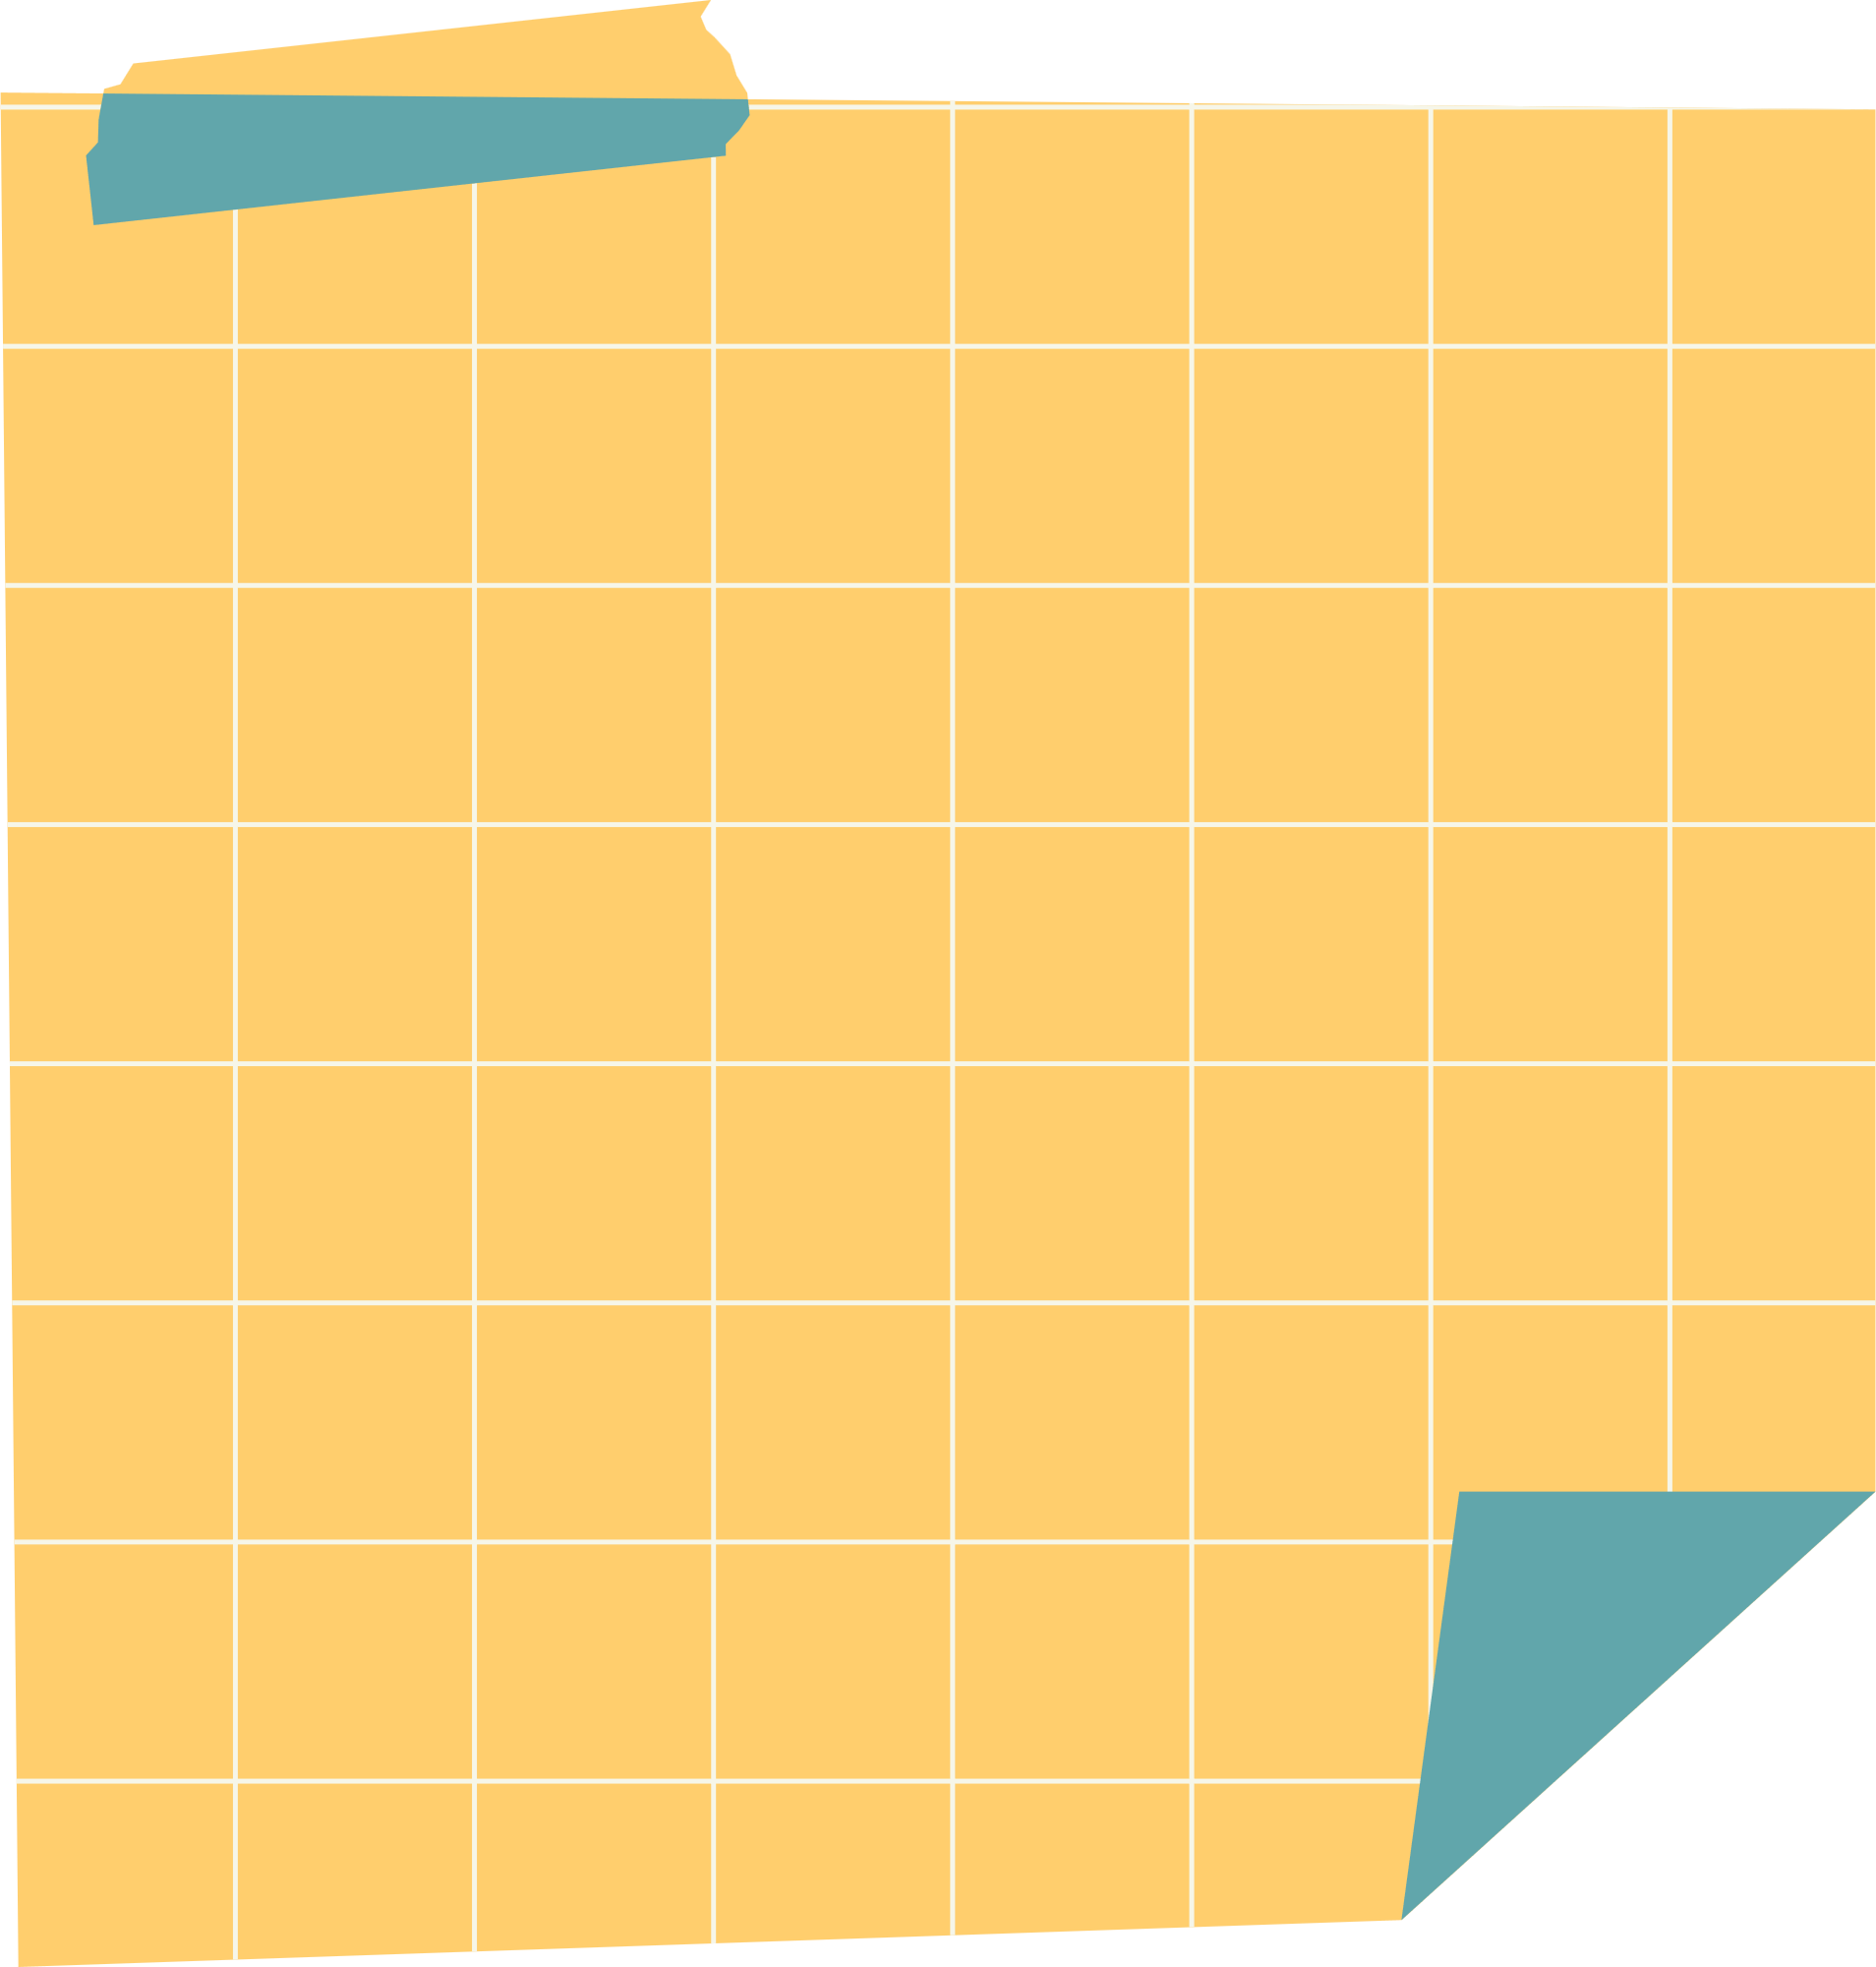
Củng cố kiến thức
NỘI DUNG BÀI HỌC
Luyện tập
Vận dụng

Slide 3
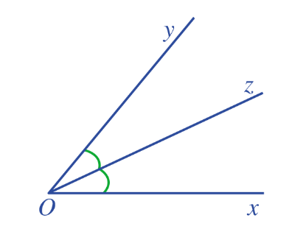
b) Tia phân giác của một góc là tia nằm trong góc và tạo với hai cạnh của góc đó hai góc bằng nhau.

Slide 4
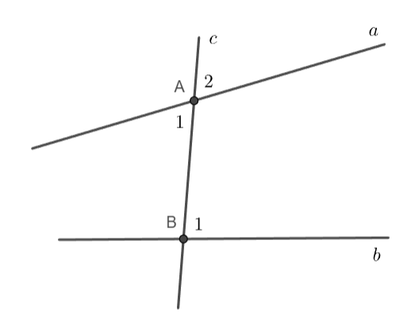
c) Đường thẳng $c$ cắt hai đường thẳng $a$ và $b$, tạo ra: Góc $A_{1}$ và $B_{1}$ là cặp góc so le trong; Góc $A_{2}$ và $B_{1}$ là cặp góc đồng vị.

Slide 5
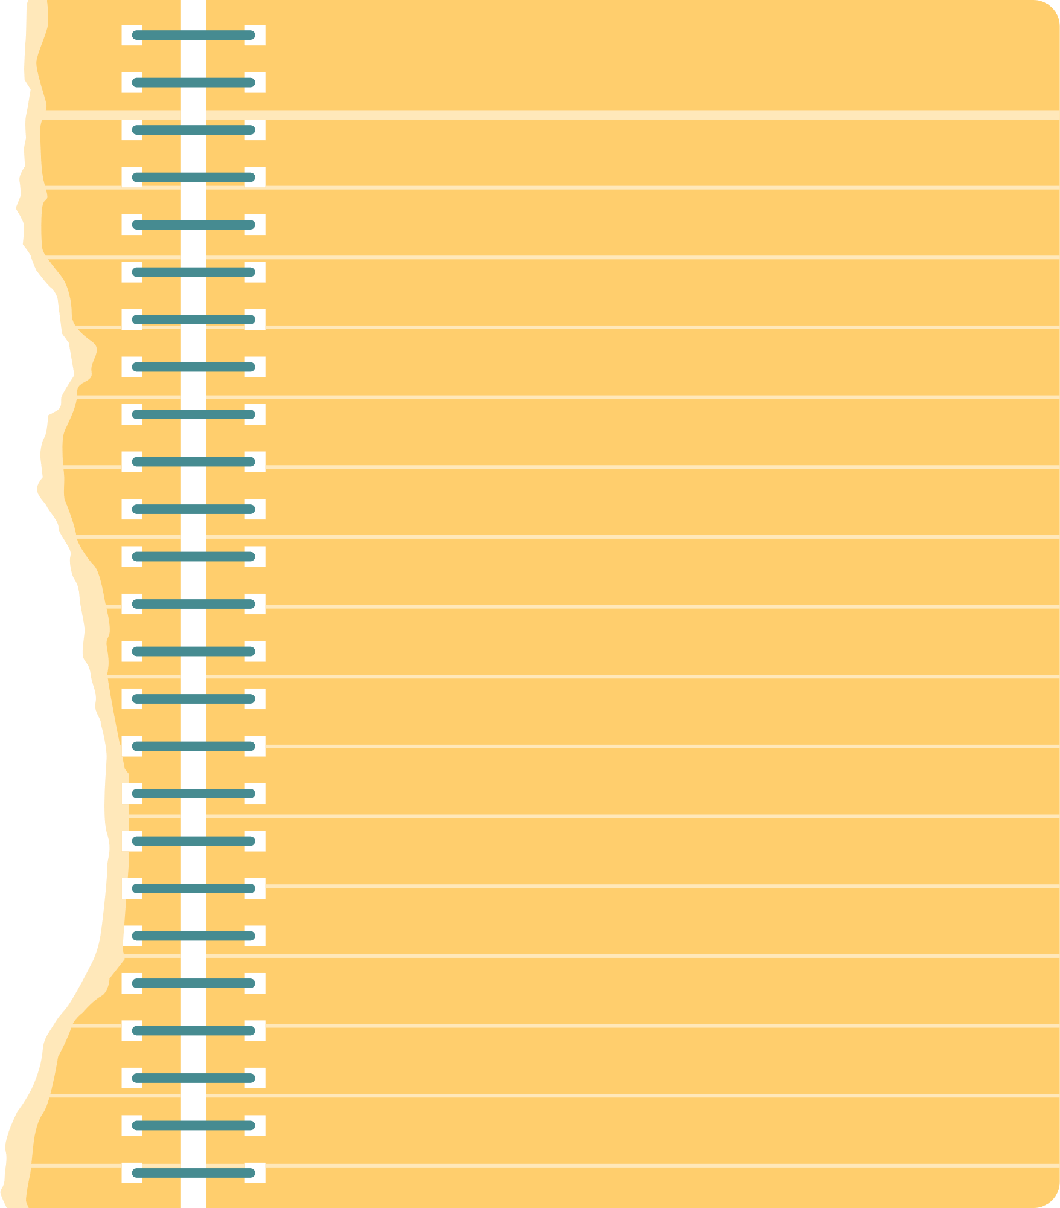
Bài 2 (SGK – tr.108)
a) Hai góc có tổng số đo bằng $180°$ có phải là hai góc kề bù hay không?
b) Hai góc bằng nhau và có chung đỉnh có phải là hai góc đối đỉnh hay không?

Slide 6
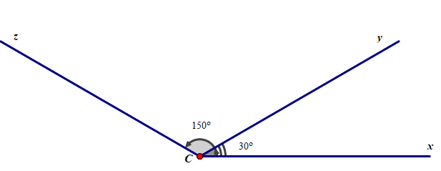
Giải
a) Hai góc có tổng số đo bằng $180°$ không phải là hai góc kề bù, vì 2 góc kề bù phải là 2 góc kề nhau và có tổng số đo bằng $180°$, chẳng hạn:
Góc $xOy$ và góc $xOz$ có tổng số đo bằng $180°$ nhưng không phải là hai góc kề bù, vì không kề nhau.

Slide 7
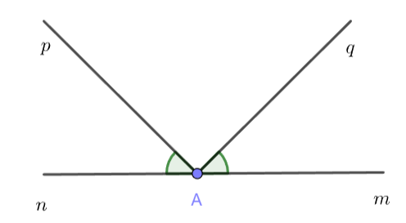
b) Hai góc bằng nhau và có chung đỉnh không phải là hai góc đối đỉnh, chẳng hạn:
Góc $mAq$ và $nAp$ bằng nhau và có chung đỉnh nhưng không phải là hai góc đối đỉnh.

Slide 8
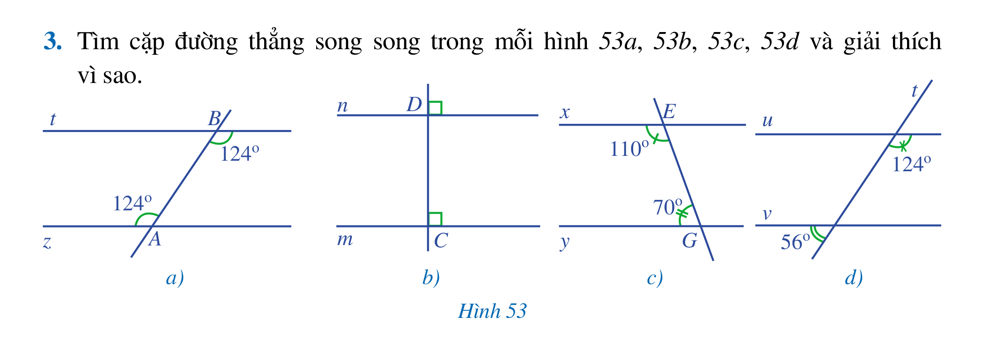
Bài 3 (SGK – tr.108) Tìm cặp đường thẳng song song trong mỗi hình 53a, 53b, 53c, 53d và giải thích vì sao?

Slide 9
1
a) Vì $\hat{A_{1}}=\hat{B_{1}}(=124°)$. Mà 2 góc này ở vị trí so le trong nên $z// t$.
1
1
b) Vì $n⊥DC$, $m⊥DC$ nên $m//n$.

Slide 10
c) Ta có hình vẽ:
Bạn Nam nói đúng:
Vì $c//mq$nên $\hat{ABC}=\hat{C_{1}}$ (hai góc so le trong) nên $\hat{C_{1}}=37°$
Vì c//xt nên $\hat{CED}=\hat{C_{2}}$ (hai góc so le trong) nên $\hat{C_{2}}=45°$
Vì $\hat{C_{1}}+\hat{C_{2}}=\hat{BCE}$
Nên $\hat{BCE}=37°+45°=82°$
1
c
2

Slide 11
Câu 4. Hai đường thẳng cắt nhau tạo thành bốn góc khác góc bẹt. Số đo của bốn góc đó có thể là trường hợp nào trong các trường hợp sau đây?
A. $70°, 70°, 70°, 110°$
B. $60°, 120°, 120°, 120°$
C. $80°, 50°, 130°, 100°$
D. $90°, 90°, 90°, 90°$.

Slide 12
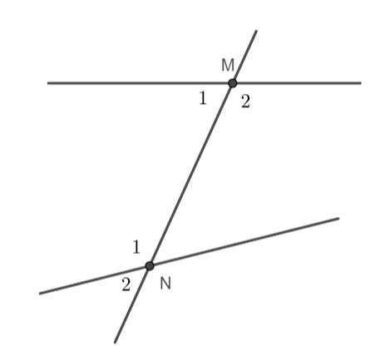
Câu 6. Cho hình sau:
a) Cặp góc so le trong là cặp góc:
A. $\hat{M_{1}}, \hat{M_{2}}$ B. $\hat{M_{1}}, \hat{N_{1}}$
C. $\hat{M_{1}}, \hat{N_{2}}$ D. $\hat{M_{2}}, \hat{N_{1}}$.
b) Cặp góc đồng vị là cặp góc:
A. $\hat{M_{1}}, \hat{M_{2}}$ B. $\hat{M_{1}}, \hat{N_{1}}$
C. $\hat{M_{1}}, \hat{N_{2}}$ D. $\hat{M_{2}}, \hat{N_{1}}$.

Slide 13
HƯỚNG DẪN VỀ NHÀ
Ôn tập, khắc sâu lại các kiến thức đã học trong chương.
Hoàn thành nốt các bài tập SGK.

